Slide 1
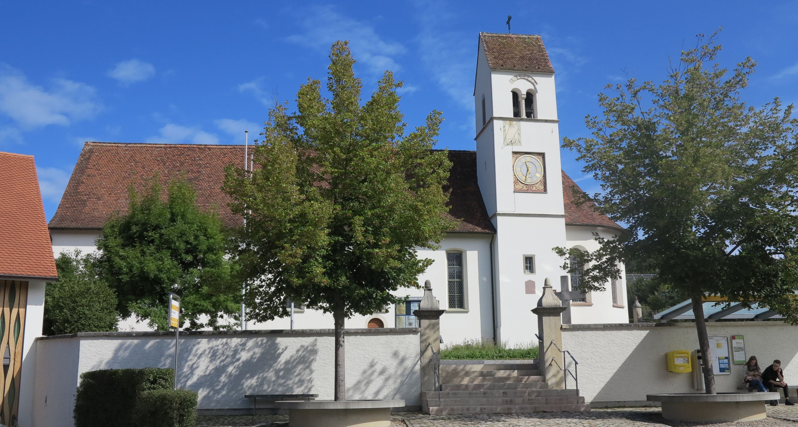
Zinsloses Darlehen
an die Renovation Dachstock der Dorfkirche nach Brand
"Dieses Foto" von Unbekannter Autor ist lizenziert gemäß CC BY-SA

Slide 2
Ausgangslage
Brand vom 31.12.21 hat die Kirche stark beschädigt
Grosse Betroffenheit und Anteilnahme der Bevölkerung
Schadenserfassung: nicht brandbedingte Mängel (Pilz/Fäulnis) am Dach festgestellt
Aus techn. Gründen müssen Arbeiten am Dach vor Innenausbau stattfinden

Slide 4
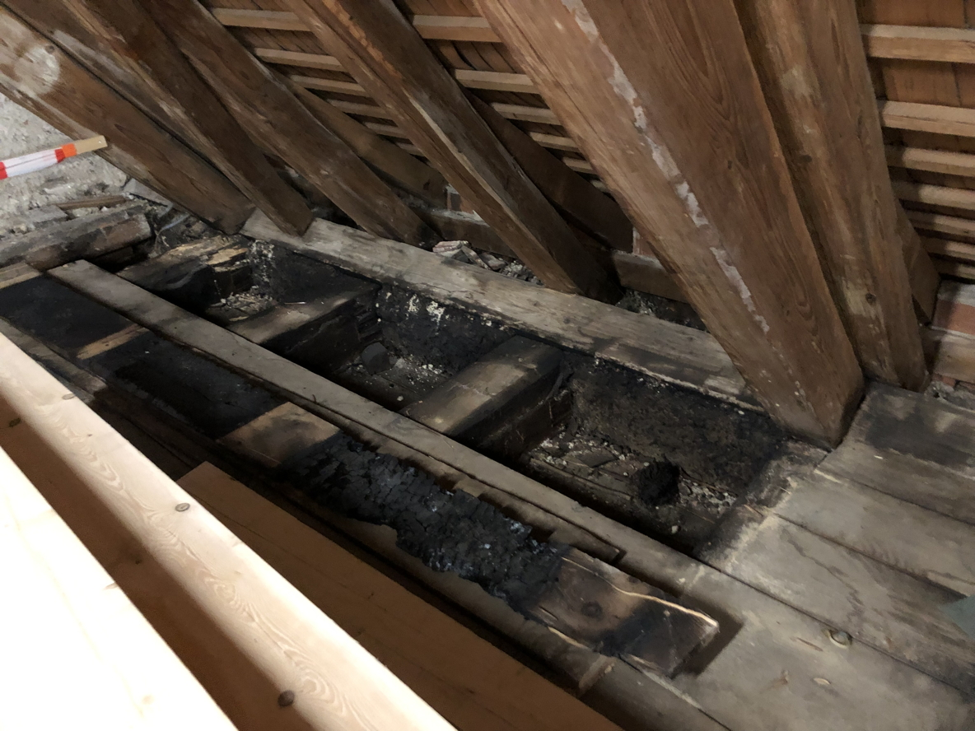
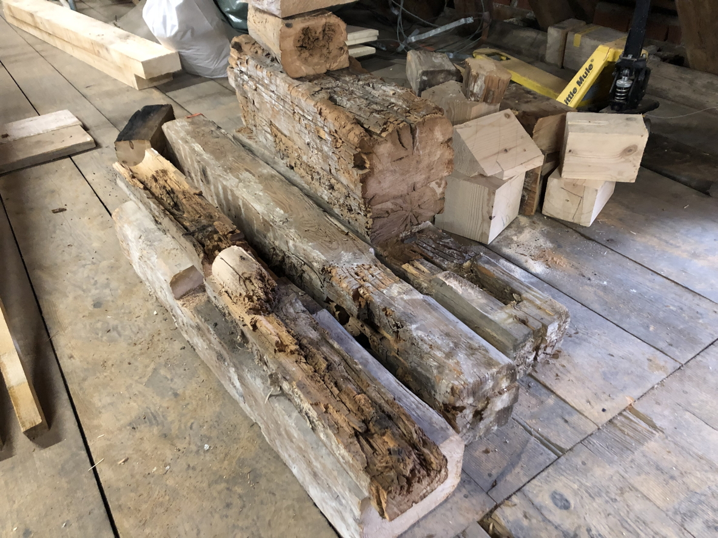
Eindrücke der Schäden

Slide 5
Hergang
Juni 2022: Kirchgemeindeversammlung fasst Beschluss zur Instandstellung der Kirche
30.8.2022: Gesuch der Kirchgemeinde um finanzielle Unterstützung durch die Einwohnergemeinde an den Wiederinstandstellungskosten
18.10.2022: Gemeinderat beauftragt AG Kirche zur Klärung von Fragen und Ausarbeitung eines Vorschlags z.H. GR

Slide 6
Nutzen für das Dorfleben
die katholische Kirchgemeinde (ca. 1000 Personen) ist ein wichtiger Teil des gesellschaftlichen und kulturellen Lebens in Hofstetten-Flüh.
Leistungen der katholischen Kirche richten sich nicht nur Katholiken und Kirchgänger
Die Personen, die für die Kirche tätig sind, haben ein offenes Ohr für Leute aus der ganzen Bevölkerung und deren Anliegen.
ökumenisches Engagement der kath. Kirche erreicht ebenfalls die evangelisch-reformierten Christen unserer Gemeinde

Slide 7
Nutzen für das Dorfleben
Gemeinde hat einen würdigen Raum für Abdankungen religiös orientierter Trauergemeinden, die nicht (mehr) der kath. Kirche angehören
Grosser Nutzen für Vereine und Kommissionen
Ortsvereine, Behörden, Schule können das Pfarreizentrum zweimal pro Jahr kostenlos nutzen
In der Kirche finden feierliche, dem geweihten Ort angemessene Anlässe statt. Im Pfarreisaal werden politische, gesellschaftliche und kulturelle Anlässe durchgeführt

Slide 8
Dorfbild
Die denkmalgeschützte St. Nikolauskirche gehört zum Dorfbild.
Der Gemeinderat unterstützt die Instandstellung unserer Dorfkirche, die seit Jahrhunderten zum Dorfbild gehört.
Die Einwohnergemeinde hat auch frühere Renovationen unterstützt:
1998 Kunstwerk Hanselmann gestiftet
1990 Turmfest

Slide 9
Bedarf
Die Versicherungsleistungen decken nicht alle Instandstellungskosten
Handwerksbetriebe müssen jetzt bezahlt werden und nicht erst nach Abschluss der gesamten Arbeiten
Viele Gelder werden erst nach vorliegenden Schlussrechnungen bezahlt (Versicherungen, Denkmalpflege, Synode)
Die Kirchgemeinde hat bereits die Hälfte ihrer Eigenmittel für die Renovation eingesetzt

Slide 10
Finanzen
Effektive Baukosten Stand April 2023
Kostenaufstellung Dach
CHF 712'915.25
Kostenaufstellung Decke
CHF 642'581.75
Baukosten sind insgesamt schon bei CHF 4'042'888 (Erwartung Stand Januar CHF 3'583'000)

Slide 11
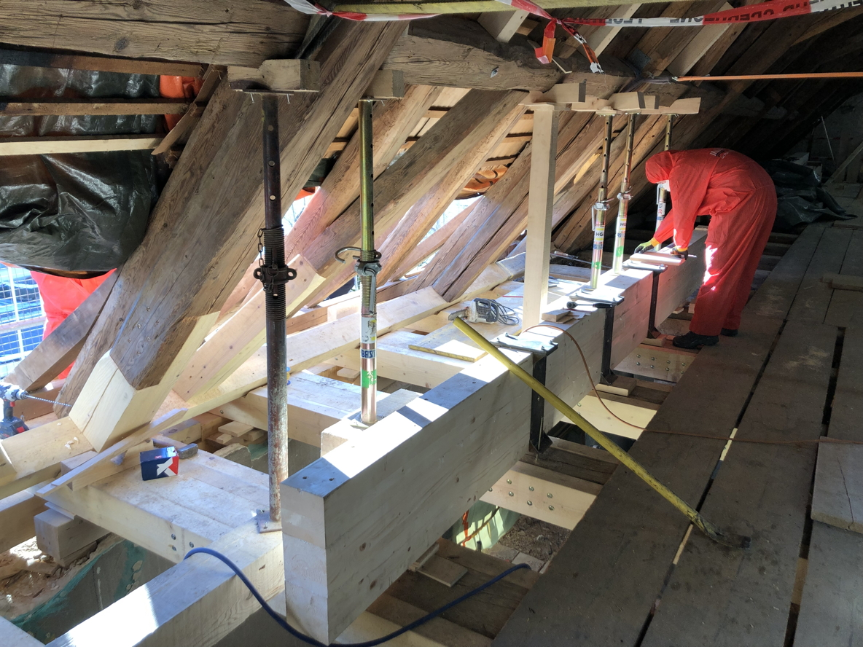
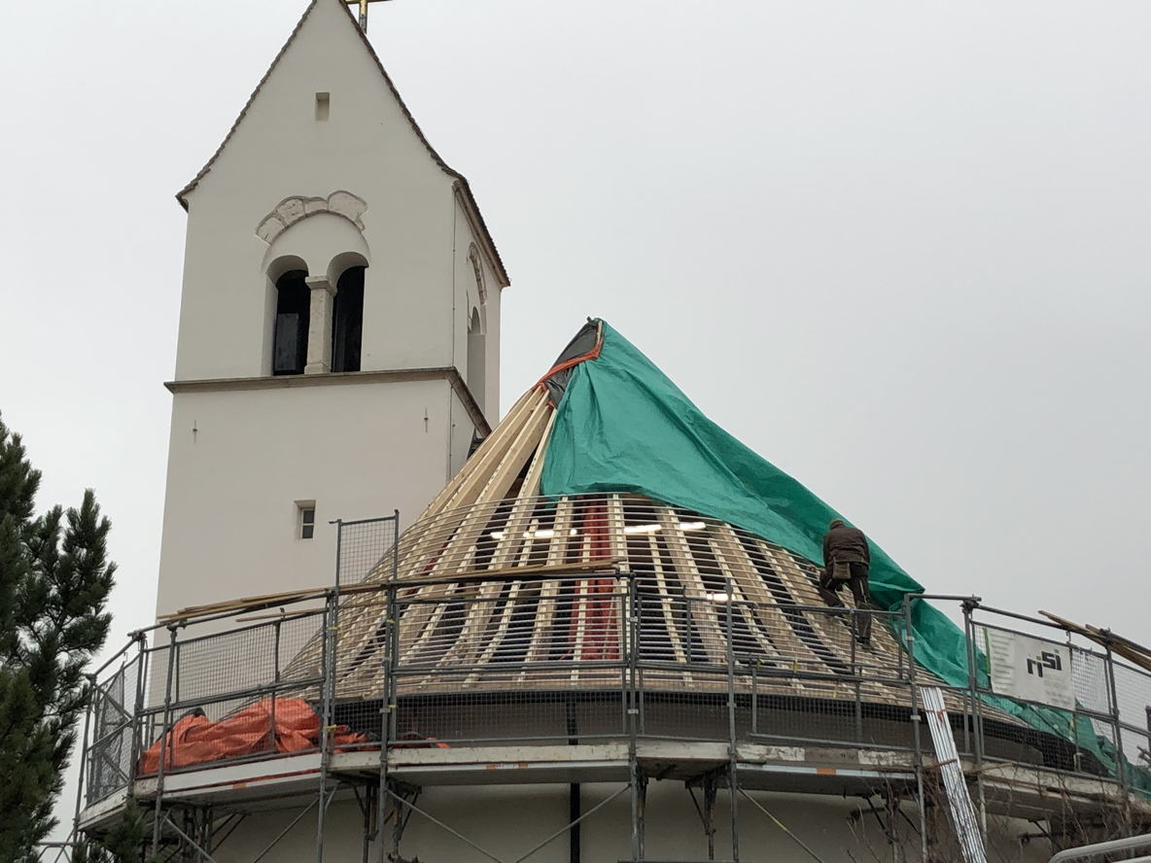
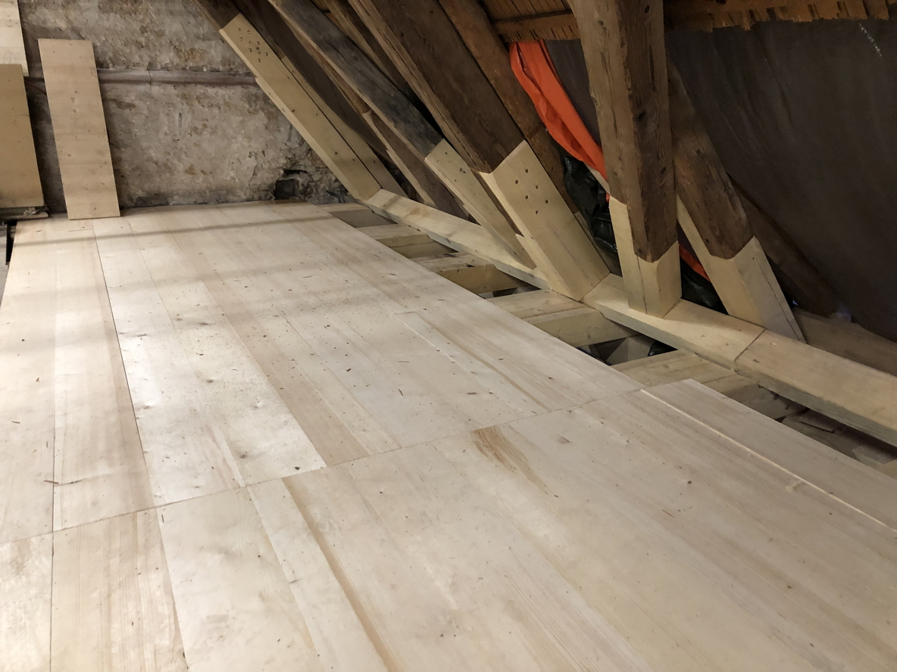
Bilder der Sanierung

Slide 12
Antrag
Vertrag zwischen Einwohnergemeinde und Kirchgemeinde:
CHF 500’000 zinsloses Darlehen über 20 Jahre
Rückzahlung startet erst nach 5 Jahren
Gemeinde übernimmt jährliche Zinsen
Beispiel: CHF 500’000 zu 1,5 % entspricht CHF 7'500 pro Jahr

Slide 13
Vielen Dank für die Aufmerksamkeit

